Slide 1
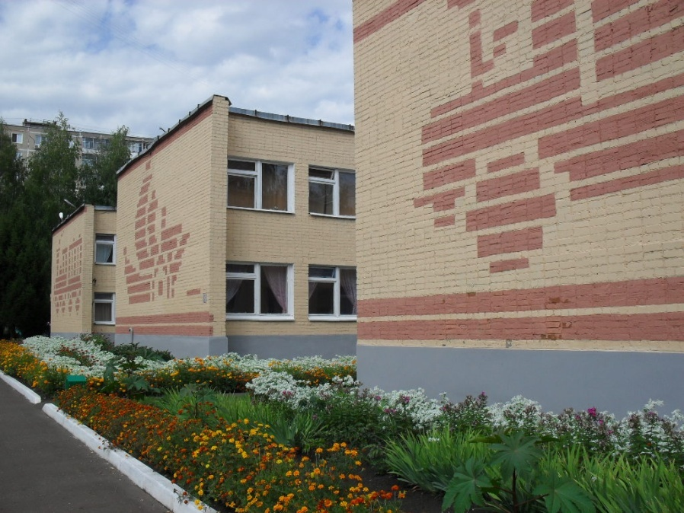
Муниципальное автономное дошкольное образовательное учреждение "Детский сад №104 комбинированного вида"
Девиз: «Учить ребёнка быть здоровым, физически активным, защищать его от опасностей современного цивилизованного мира»

Slide 2
В годы дошкольного детства у ребёнка происходит становление:
ЛИЧНОСТНЫХ МЕХАНИЗМОВ
ЭМОЦИОНАЛЬНОЙ И МОТИВАЦИОННОЙ СФЕРЫ
САМОСОЗНАНИЯ

Slide 3
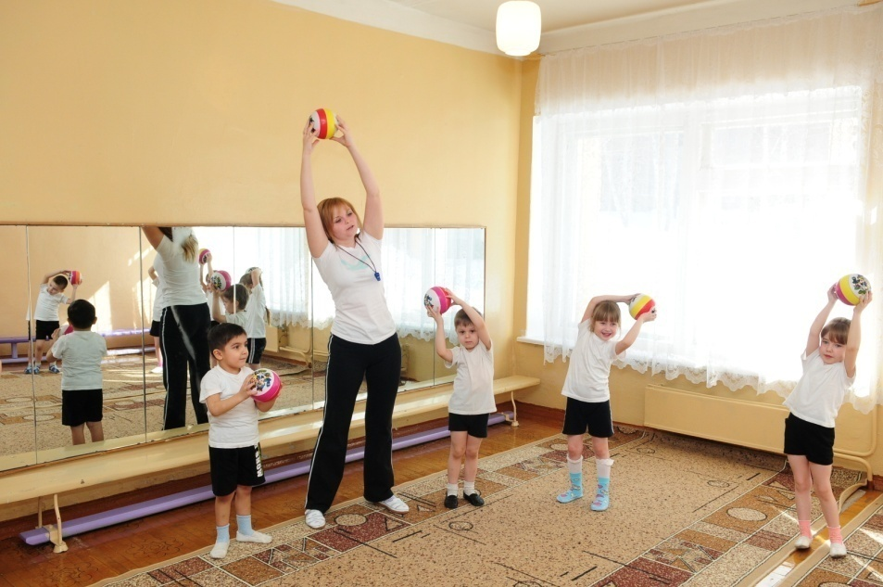
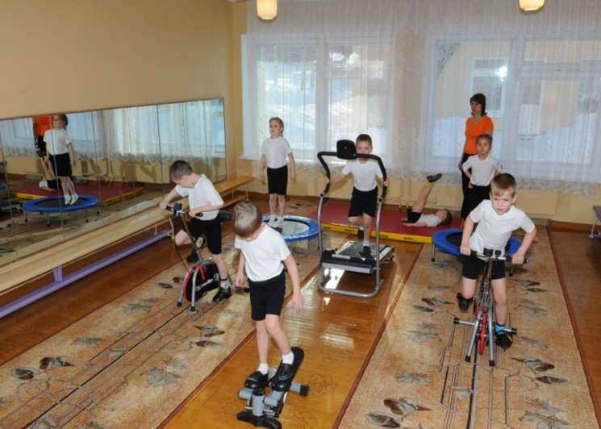
Социальные.
Культурные.
Гигиенические.
Физическая культура.
Факторы, оказывающие влияние на формирование личности дошкольника

Slide 4
ДВИЖЕНИЕ
основной признак
жизни человека
стержень жизнедеятельности и поведения человека
Начало развития человека

Slide 5
Задачи физической культуры:
Сохранение и укрепление здоровья.
Повышение уровня физической подготовленности.
Воспитание морально – волевых качеств.

Slide 6
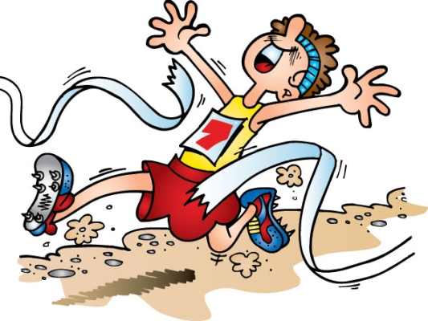
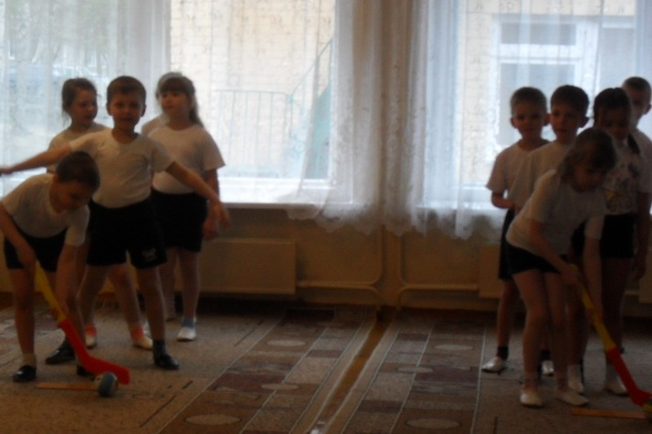
На занятиях физкультуры
формируются положительные
черты личности:
лидерство, борьба со страхами,
развитие соревновательных способностей, воспитание чувства коллективизма,
моральная и физическая
подготовка к
переживанию
различных
стрессовых
состояний.

Slide 7
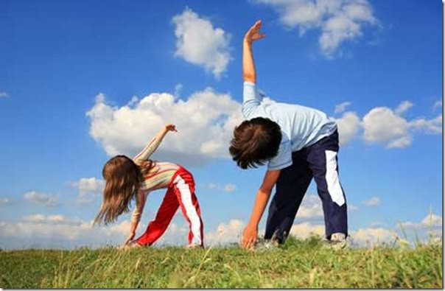
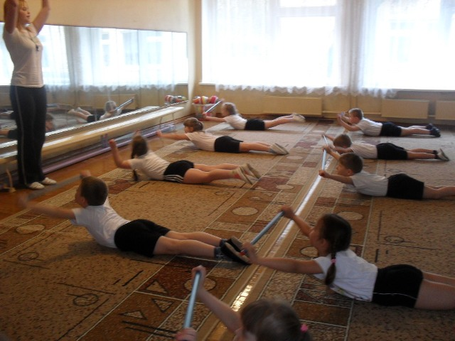
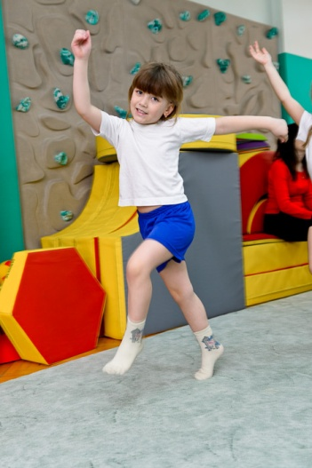
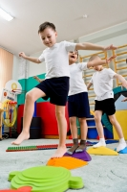
Постоянно преодолевая нагрузки,
иногда заставляя себя действовать
через напряжение, ребёнок борется
со второй стороной своей
личности
медлительной,
слабой,
ленивой,
трусливой.

Slide 8
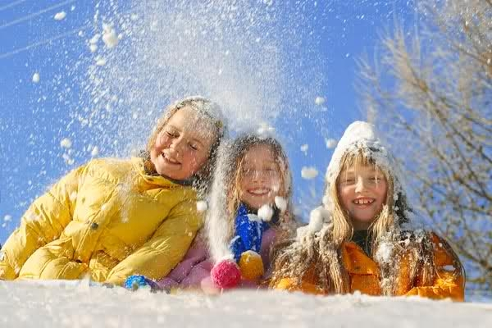
Формирование самооценки в процессе двигательной деятельности предполагает:
привлечение внимания ребенка к художественному образу окружающей его природы
способность создавать собственный художественный образ — «образ красивого тела»
красивое двигательное поведение окружающих взрослых

Slide 9
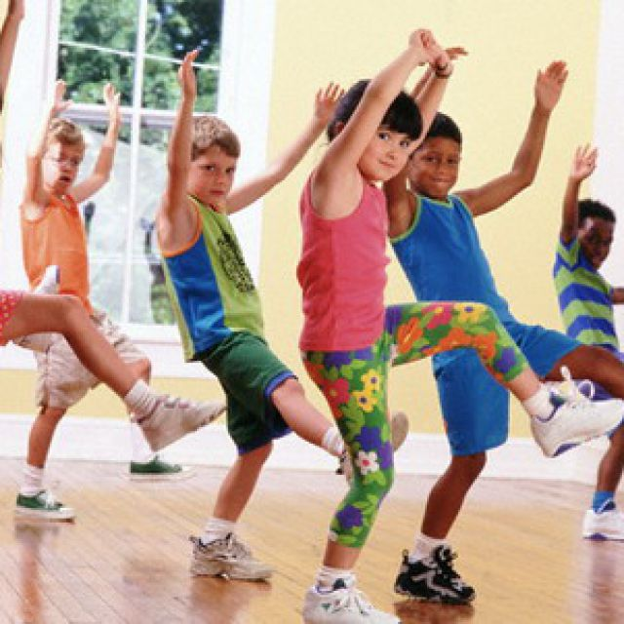
МОРАЛЬНО – ВОЛЕВЫЕ КАЧЕСТВА РЕБЁНКА:
Целеустремлённость
Настойчивость
Инициативность
Самостоятельность
Выдержка
Дисциплинированность
Самоконтроль
Выносливость

Slide 10
Психические качества личности.
Память
Внимание
Воображение

Slide 11
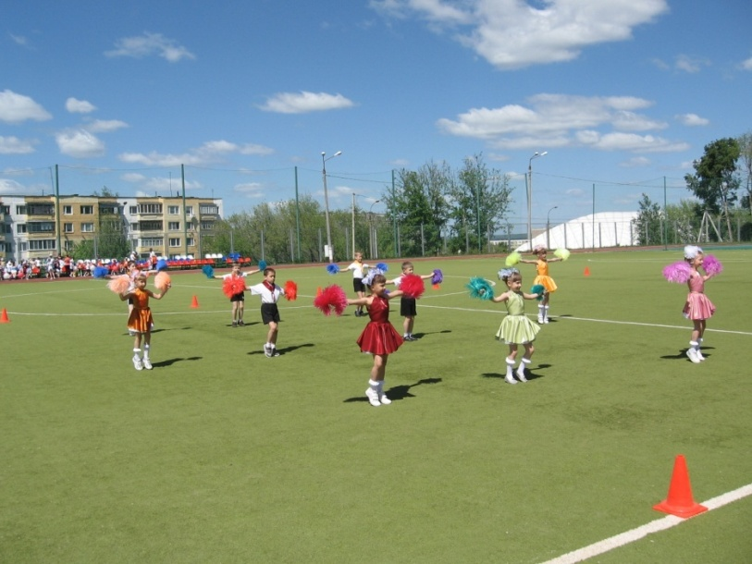
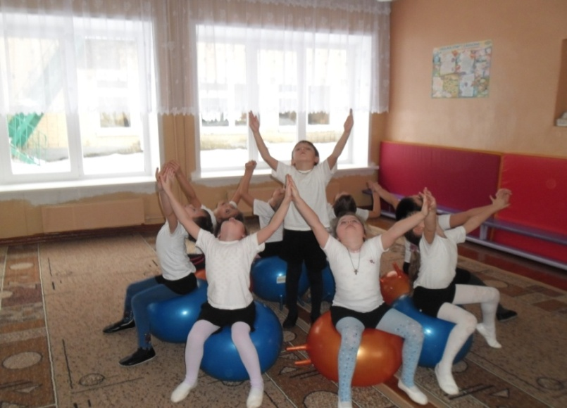
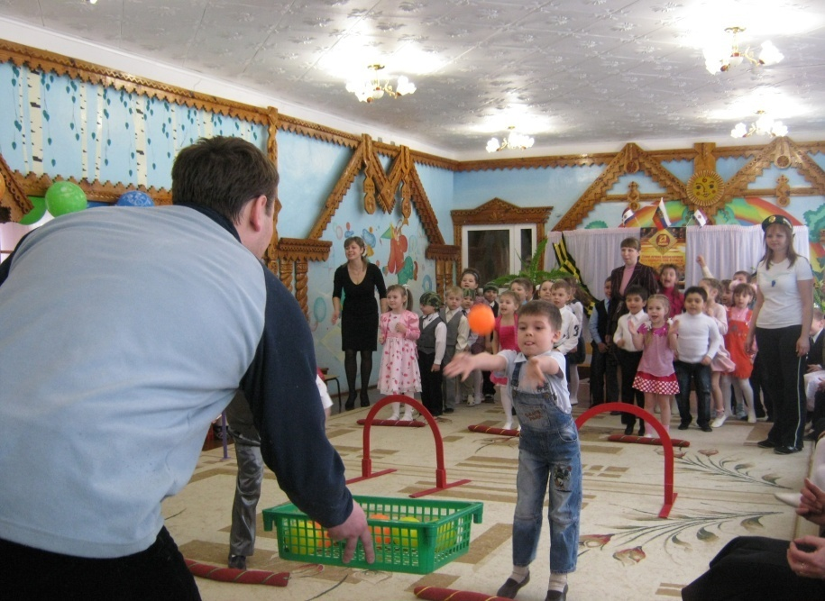
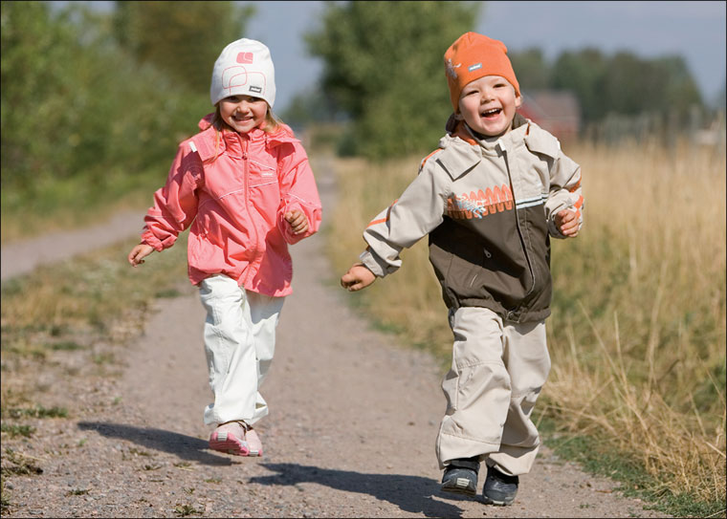
Процесс регулярных
целенаправленных занятий
физической культурой или
спортивной тренировкой
предполагает воспитание не
только определенных умений и
навыков, физических качеств, но и
психических качеств,
черт и свойств личности человека.

Slide 12
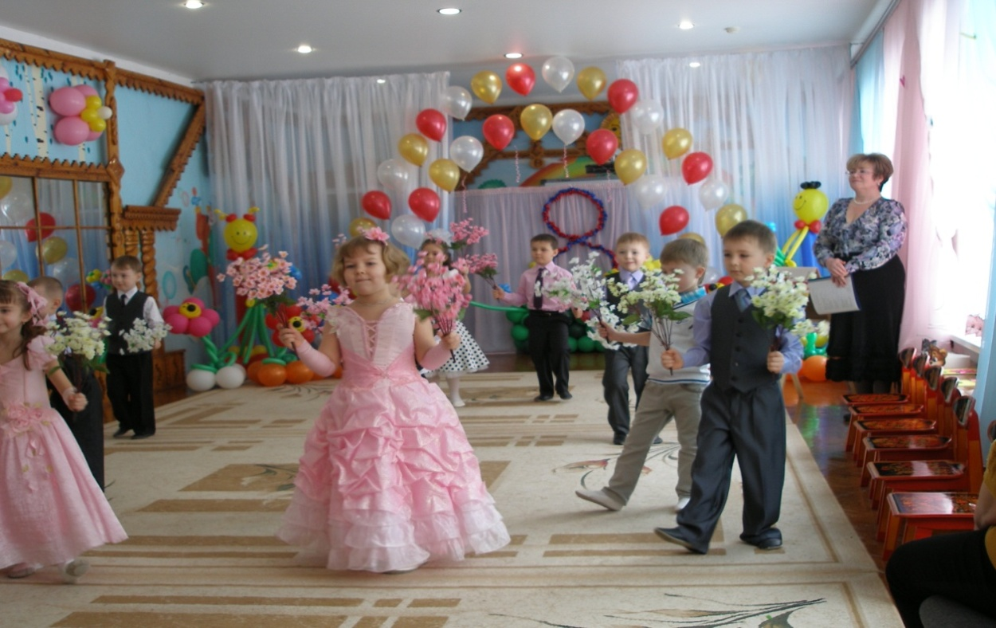
Спасибо за внимание!

